Slide 1


主题：ReactFiber的一些理解

Slide 2
概览
ReactV15与V16区别,WHY
Fiber是什么，为什么这么设计
Fiber是如何实现的
参考文档

Slide 3
V15与V16区别
React大概分为两个阶段
调和阶段(Reconciler):React自顶向下递归,遍历node生成React Tree,Diff阶段找到变更node放入更新队列
渲染阶段(Renderer):React自顶向下递归,遍历node生成React Tree,Diff阶段找到变更node放入更新队列

Slide 4
V15与V16区别
V15处理方式:
简单来说就是递归,所以React15的算法也被称为Stack Reconciler;这种方式有一个特点:一旦任务开始就无法中断,js将一直占用主线程可能会阻塞其它工作,导致掉帧;

Slide 5
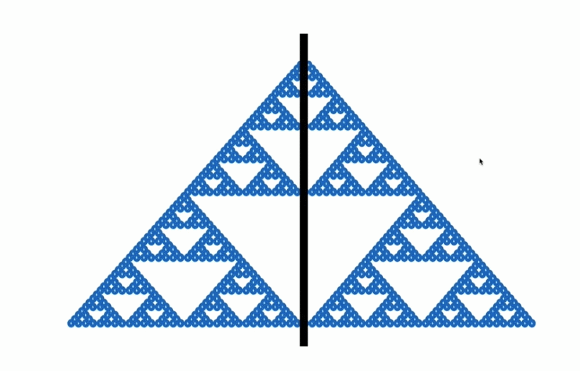

Slide 6
V16目标是什么：
pause work and come back to it later(任务可中断)
assign priority to different types of work(优先级调度)
reuse previously completed work(任务可复用)
abort work if it‘s no longer needed(任务可中止)
一句话：增量渲染,时间分片（任务可拆分，可匀到多帧）如何达到这个目的？

Slide 7
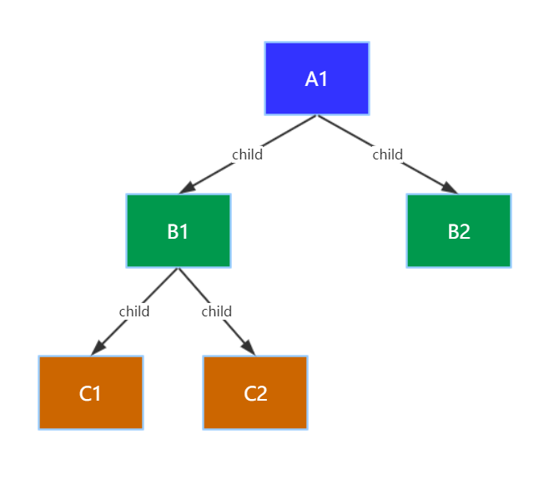
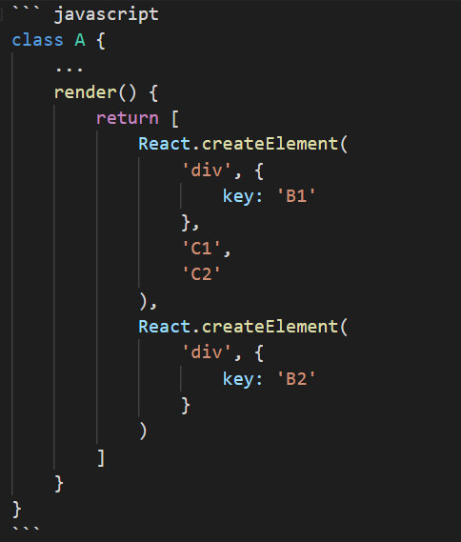
V15实现

Slide 8
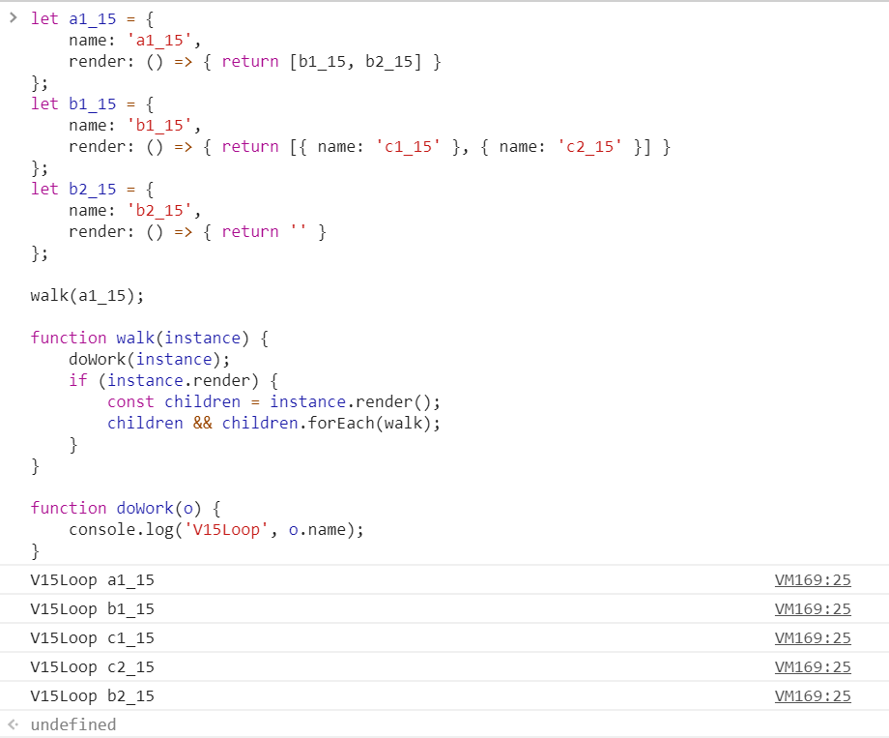
V15实现
V15遍历：深度优先，递归遍历（DFS）
问题：
1.如何增量更新？不能把现有node统一为一致的任务单元
2.很难中断，任务执行时间过长可能会导致掉帧，中断之后如何继续？
3.无法复用

Slide 9
Fiber要怎么设计
问题：
1.如何增量更新？不能把现有node统一为一致的任务单元
2.很难中断，任务执行时间过长可能会导致掉帧，中断之后如何继续？
3.无法复用
方案：增量渲染，时间分片（任务可拆分，可匀到多帧）
1.我们需要先把渲染任务分解为统一的工作单元(unit of work)。从这个角度讲：Fiber就是最小的任务分片，一个Fiber Node就是一个渲染任务
2.Node结构要怎么设计，我们需要遍历，并且支持中断，可复用。
3.支持时间分片，支持优先级调度。

Slide 10
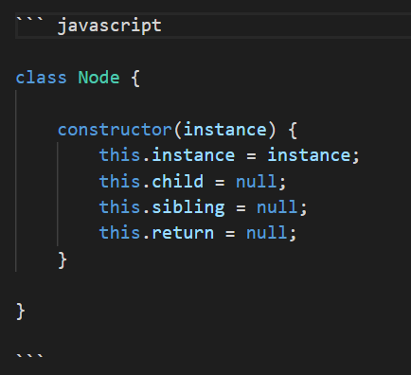
Fiber要怎么设计
问题：我们需要先把渲染任务分解为统一的工作单元(unit of work)，需要遍历

Slide 11
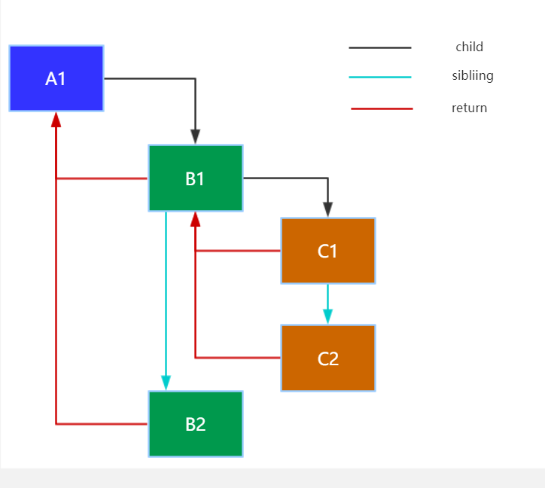
Fiber的Node结构

Slide 12
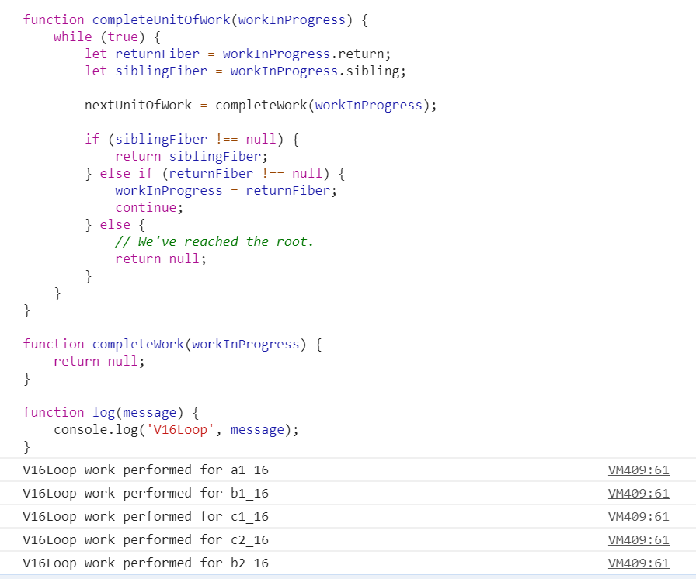
Fiber实现遍历
剩余问题：Fiber如何实现，任务中断，时间分片，任务可复用

Slide 13
Fiber要怎么设计
问题：我们需要先把渲染任务分解为统一的工作单元(unit of work)，需要遍历

Slide 15
提出推论
请求超时出错之后，fetch模块直接throw Error，被koa中间件捕捉，是不是用户之前请求的流程中某些变量没有回收？

Slide 16
参考文档
https://medium.com/react-in-depth/inside-fiber-in-depth-overview-of-the-new-reconciliation-algorithm-in-react-e1c04700ef6e
https://medium.com/react-in-depth/the-how-and-why-on-reacts-usage-of-linked-list-in-fiber-67f1014d0eb7
https://medium.com/react-in-depth/in-depth-explanation-of-state-and-props-update-in-react-51ab94563311
https://www.youtube.com/watch?v=ZCuYPiUIONs
http://www.ayqy.net/blog/dive-into-react-fiber/#articleHeader1
https://mp.weixin.qq.com/s/dONYc-Y96baiXBXpwh1w3A
https://github.com/acdlite/react-fiber-architecture
https://github.com/hushicai/hushicai.github.io/issues/41

Slide 17
谢谢！

